Slide 1


IT Inventory
Système de Gestion de Parc Informatique Moderne & Centralisé
Présentation de Projet de Classe
Session 2026

Slide 2






Centraliser pour mieux gérer
Le Défi
La Solution
Le chaos de l'inventaire manuel
IT Inventory : Une réponse centralisée
Perte de matériel et manque de traçabilité des équipements.
Absence de visibilité sur les garanties et les expirations.
Plateforme unique pour centraliser tous les actifs technologiques.
Processus de maintenance lents et non documentés.
Suivi dynamique des affectations et des cycles de vie.
Alertes proactives et dashboard de pilotage en temps réel.

Slide 3



Stack Technologique Moderne
Backend
Frontend
Database
Security
Laravel 12
Tailwind CSS
MySQL
RBAC & CSRF
Framework PHP 8.2+ robuste avec Eloquent ORM pour une gestion de données fluide et sécurisée.
Interface responsive et moderne utilisant Alpine.js pour une interactivité légère et performante.
Stockage relationnel optimisé pour la traçabilité complète des équipements et des historiques.
Protection avancée avec hashage Bcrypt, middleware d'authentification et gestion fine des rôles.

Slide 4








Gestion Sécurisée par Rôles
Contrôle d'accès basé sur les rôles (RBAC)
Fonctionnalité
Super Admin
Technicien
Gestion Équipements & Employés
Dashboard & Statistiques
Gestion des Départements
Gestion des Utilisateurs (Techniciens)
Configuration Système & Catégories

Slide 5


Suivi Dynamique des Équipements
Cycle de Vie
Gestion Intelligente des Statuts
Mise à jour automatique en temps réel selon les opérations d'affectation ou de maintenance.
Disponible
Affecté
En Panne
Rebut
Garanties & Alertes
Anticipation des Expirations
Calcul automatique des dates de fin de garantie et système d'alertes proactives à J-30 pour optimiser le renouvellement.
Traçabilité
Historique Complet
Chaque équipement possède son propre journal d'affectations et d'interventions techniques pour une visibilité totale.

Slide 6





Fluidité Opérationnelle
Affectations
Maintenances
Check-in / Check-out
Signalement de Pannes
Processus simplifié pour affecter ou retourner un équipement en quelques clics.
Déclaration rapide des incidents avec suivi des statuts : Ouvert, En Cours, Résolu.
Statuts Automatiques
Suivi des Coûts
Mise à jour instantanée du stock : Disponible ↔ Affecté.
Enregistrement précis des frais de réparation en DH pour un suivi budgétaire optimal.
Règle Métier
"Un équipement ne peut avoir qu'une seule affectation active à la fois pour garantir l'intégrité des données."
Règle Métier
"Les coûts de maintenance ne sont enregistrés et comptabilisés que pour les interventions marquées comme Résolues."

Slide 7

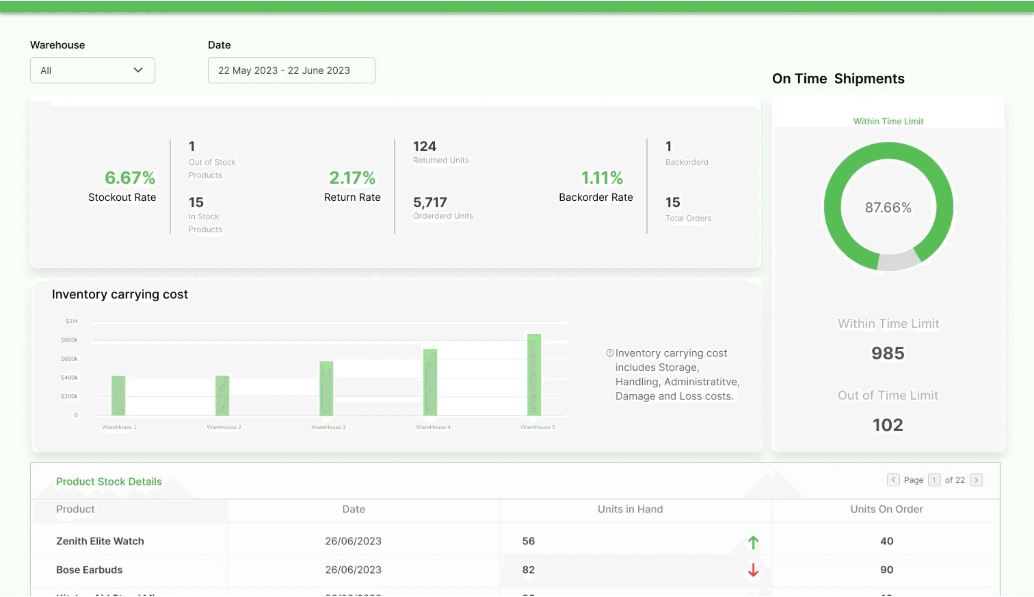
Démonstration du Système
Exploration des fonctionnalités clés en direct
01. Dashboard Interactif
Live View
Visualisation en temps réel des KPIs et des alertes critiques du parc informatique.
02. Gestion des Actifs
Parcours fluide de l'inventaire avec filtres avancés et recherche par numéro de série.
03. Workflow de Maintenance
Démonstration du signalement d'une panne et du suivi de sa résolution.
04. Mode Sombre Natif
Passage instantané à l'interface sombre pour un confort visuel optimal.

Slide 8










Interface Efficace & Responsive
01
02
03
Design Responsive
Mode Sombre
Composants Modernes
Une interface optimisée pour tous les supports, permettant aux techniciens de gérer l'inventaire directement sur le terrain.
Un confort visuel accru pour les environnements de travail variés, avec une persistance automatique des préférences.
Utilisation de composants réutilisables et intuitifs pour une expérience utilisateur fluide et sans friction.
Mobile First
Persistance
Modales
Tablette
Confort Visuel
Badges de Statut
Desktop
Toggle Rapide
Tableaux Dynamiques

Slide 9




Perspectives d'Évolution
Un Projet Évolutif & Prêt
Reporting Avancé
Exports automatisés en formats PDF et Excel pour les audits et inventaires physiques.
Notifications Email
Alertes automatiques envoyées aux techniciens pour les pannes et les fins de garantie.
IT Inventory offre une base solide pour la gestion moderne des actifs. Le système est aujourd'hui pleinement opérationnel, sécurisé et prêt à être déployé pour optimiser les flux de travail IT.
Application Mobile
Version native pour scanner les codes-barres et gérer les stocks en mobilité totale.
Merci pour votre attention

